Slide 1
Тема: «Салют над городом»
Выполнила: Спирина А.Е.

Slide 2
Ребята, кто может мне сказать, какое событие мы ежегодно празднуем 9 мая?

Slide 3
День Победы.
Майский праздник -
День Победы –
Отмечает вся страна.
Надевают наши деды
Боевые ордена.
Их с утра зовет дорога
На торжественный парад,
И задумчиво с порога
Вслед им бабушки глядят.
Т. Белозеров.

Slide 4
Утром 9 мая, в больших городах России проходят парады. Ветераны надевают ордена и медали. Люди дарят ветеранам цветы. Участники войны, люди младшего возраста и дети возлагают венки и цветы к военным памятникам. Вечером, когда стемнеет,
начинается салют Победы.

Slide 16
Ребята, кто из вас видел салют? Как разлетаются его огни? В какое время суток обычно бывает салют и почему?

Slide 17
Да, вечером бывает салют, посвященный этому великому дню. А самый большой, самый красивый салют запускают в столице нашей Родины - Москве. Сначала начинают греметь мощные залпы орудий, а потом в ночном небе вспыхивает множество ярких, разноцветных огней, которые рассыпаются на множество сверкающих искр. Люди смотрят на эту красоту и радуются: " Ура! Победа!"

Slide 18
Физкультминутка
Вокруг все было тихо. Встать прямо, руки опустить.
И вдруг - салют! Салют! Поднять руки вверх.
Ракеты в небе вспыхнули Раскрыть пальцы веером,
И там, и тут! Помахать руками над головой
Влево – вправо.
Над площадью, над крышей Присесть, встать, руки
Над праздничной Москвой с раскрытыми пальцами
Взвивается все выше поднять вверх (2-3 раза)
Огней фонтан живой.
На улицу, на улицу Легкий бег на месте
Все радостно бегут,
Кричат: " Ура!" Поднять руки вверх, «Ура»
Любуются Раскрыть пальцы веером,
На праздничный салют! Руками над головой
Влево – вправо.

Slide 19
Посмотрите на иллюстрации.
Что на них изображено?
(Во время рассматривания иллюстрации обратить внимание, что пучки салюта могут состоять из линий, исходящих из одной точки в произвольном направлении: по кругу - как лучи солнца, в виде полукруга - как веер, фонтан, парные и одиночные линии, на концах
лучей огоньки в виде звездочек,
снежинок, кружков).

Slide 20
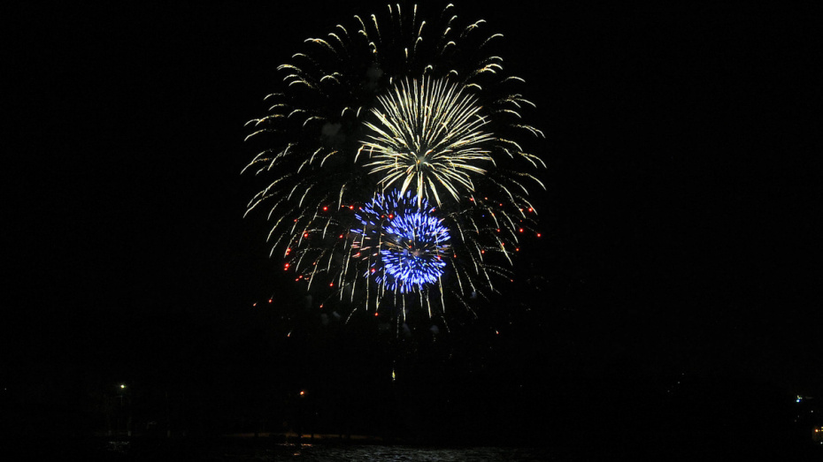

Slide 23
Я вам сегодня предлагаю нарисовать картину «Салют победы над городом» для выставки, посвященной Дню Победы в Великой Отечественной войне.

Slide 24
На нашем рисунке салют является, главным объектом и будет занимать большую часть будущей композиции. Второстепенное место отводиться изображению домов, расположить их нужно в нижней части листа.

Slide 25
Пальчиковая гимнастика
Вокруг все было тихо,
Пальчики собраны в кулачки.
И вдруг- салют! Салют!
Разжать пальчики.
Ракеты в небе вспыхнули
Растопырить пальчики веерообразно.
И там и тут!
Вновь сжать и раскрыть пальчики веером.

Slide 26
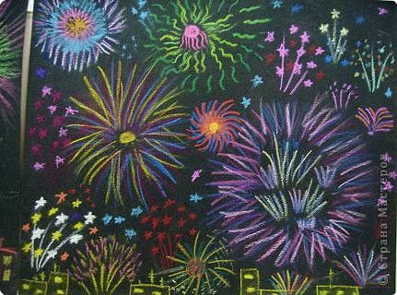
Ваши картины готовы, теперь мы можем разместить их на выставке. - Посмотрите, какая красивая выставка у нас получилась. Полюбуйтесь на нее.

Slide 27
А наше занятие мне хочется закончить стихотворением
Н. Найденовой:
Пусть будет мир.
Пусть небо будет голубым,
Пусть в небе не клубится дым,
Пусть пушки грозные молчат
И пулеметы не строчат,
Чтоб жили люди, города...
Мир нужен на земле всегда.

